Slide 1

Chào mừng
Các em học sinh đến với tiết luyện từ và câu
TRƯỜNG TIỂU HỌC GIANG BIÊN
Lớp 4A2
GIÁO VIÊN: TRẦN THỊ THANH HƯƠNG

Slide 2
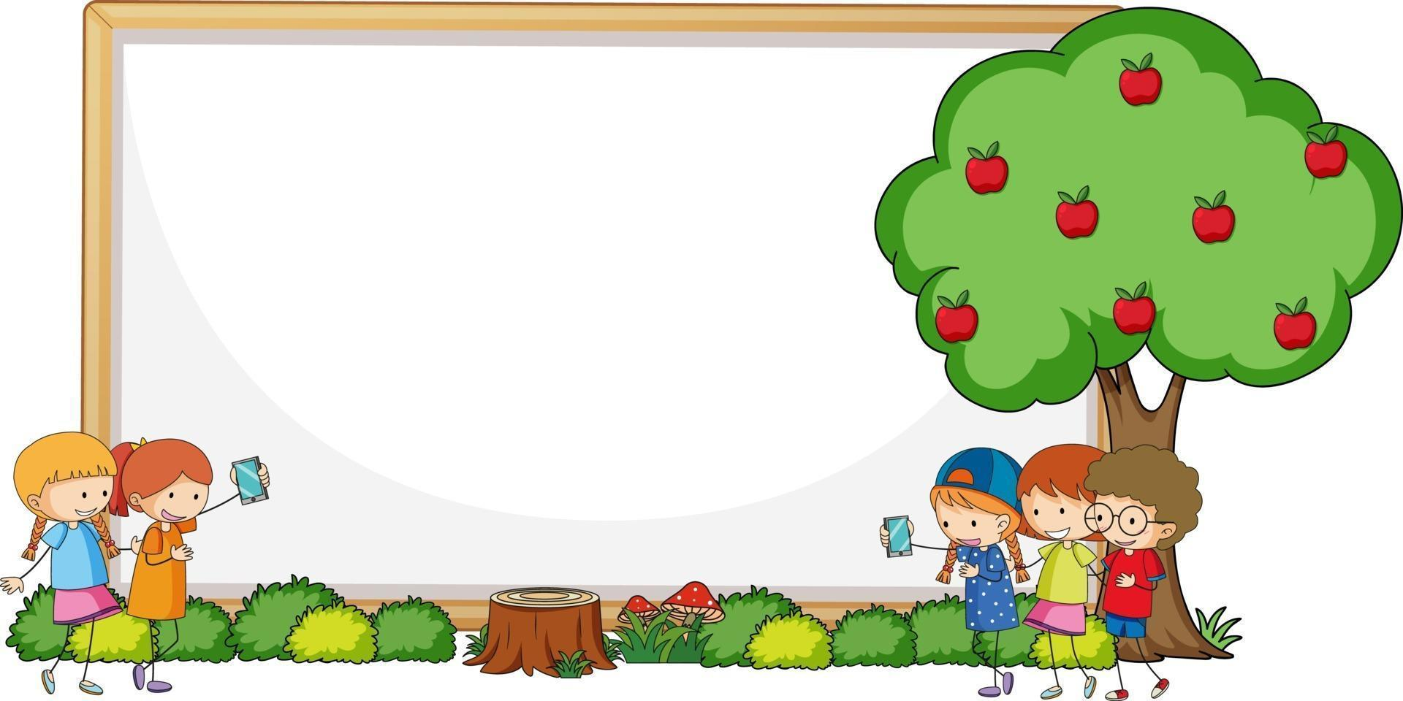
KHỞI ĐỘNG

Slide 3
Câu 1. Tìm tính từ trong câu sau:
Cây bàng to, cao, tỏa bóng mát rượi.
A. to, cao
B. to, cao, mát rượi
C. to, mát rượi

Slide 4
Câu 2. Dòng nào gồm các từ là tính từ?
A. to, xanh biếc, thông minh
B. vàng tươi, trong vắt, đọc sách
C. học sinh, mềm mại, tím ngắt

Slide 5
Câu 3. Tính từ là gì?
A. Những từ chỉ sự vật.
B. Những từ chỉ hoạt động, trạng thái chỉ sự vật.
C. Những từ miêu tả đặc điểm, tính chất của sự vật, hoạt động, trạng thái……

Slide 6


Tiết 23: Mở rộng vốn từ: Ý chí – Nghị lực (trang 118)
Thứ hai ngày 21 tháng 11 năm 2022

Slide 7
1. Xếp các từ có tiếng chí sau đây vào hai nhóm trong bảng: chí phải , ý chí, chí lí, chí thân, chí khí, chí tình, chí hướng, chí công, quyết chí.
Chí có nghĩa là rất, hết sức (biểu thị mức độ cao nhất)
M: chí phải
Chí có nghĩa là ý muốn bền bỉ
Theo đuổi một mục đích tốt đẹp
M: ý chí

Slide 8
Từ | Nghĩa của từ
chí phải
ý chí
chí công
chí hướng
chí khí
chí lí
chí tình
chí thân
quyết chí
Hết sức đúng với lẽ phải.
Khả năng tự xác định mục đích cho hành động với
ý muốn bền bỉ quyết tâm đạt được mục đích đó.
Hết sức công bằng.
Ý muốn bền bỉ quyết đạt tới một mục tiêu tốt đẹp trong cuộc sống.
Ý muốn bền bỉ, mạnh mẽ, quyết khắc phục mọi trở ngại, thực hiện mục đích cao đẹp của cuộc sống.
Hết sức có lí, hết sức đúng.
Có tình cảm hết sức chân thành và sâu sắc.
Hết sức thân thiết.
Rất có chí và quyết tâm làm bằng được.

Slide 9
Bài 1.
Chí có nghĩa là rất, hết sức (biểu thị mức độ cao nhất)
M: chí phải
Chí có nghĩa là ý muốn bền bỉ
Theo đuổi một mục đích tốt đẹp
M: ý chí

Slide 10
1. Xếp các từ có tiếng chí sau đây vào hai nhóm trong bảng: chí phải , ý chí, chí lí, chí thân, chí khí, chí tình, chí hướng, chí công, quyết chí.
Chí có nghĩa là rất, hết sức (biểu thị mức độ cao nhất)
M: chí phải
chí lí, chí thân,
chí tình, chí công.
Chí có nghĩa là ý muốn bền bỉ
Theo đuổi một mục đích tốt đẹp
M: ý chí
chí khí,
chí hướng, quyết chí.

Slide 11
2. Dòng nào dưới đây nêu đúng nghĩa của từ nghị lực ?
a) Làm việc liên tục, bền bỉ.
Kiên trì
b) Sức mạnh tinh thần làm cho con người kiên quyết
trong hành động, không lùi bước trước mọi khó khăn.
c) Chắc chắn, bền vững, khó phá vỡ.
Kiên cố
d) Có tình cảm rất chân tình, sâu sắc.
Chí tình

Slide 12
3. Em chọn từ nào trong ngoặc đơn (nghị lực, quyết tâm, nản chí, quyết chí, kiên nhẫn, nguyện vọng) để điền vào chỗ trống?
Nguyễn Ngọc Ký là một thiếu niên giàu ……...... .Bị liệt cả hai tay, em buồn nhưng không ………. .Ở nhà, em tự tập viết bằng chân. ……….… của em làm cô giáo cảm động, nhận em vào học. Trong quá trình học tập, cũng có lúc Ký thiếu ………….., nhưng được cô giáo và các bạn luôn tận tình giúp đỡ, em càng ………… học hành. Cuối cùng, Ký đã vượt qua mọi khó khăn. Tốt nghiệp một trường đại học danh tiếng, Nguyễn Ngọc Ký đạt …………... trở thành thầy giáo và được tặng danh hiệu cao quý Nhà giáo Ưu tú.
nghị lực
nản chí
Quyết tâm
nghị lực
kiên nhẫn
quyết chí
nguyện vọng

Slide 13
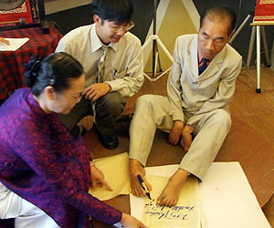
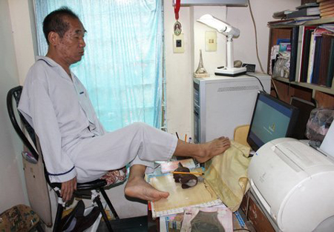

Slide 14
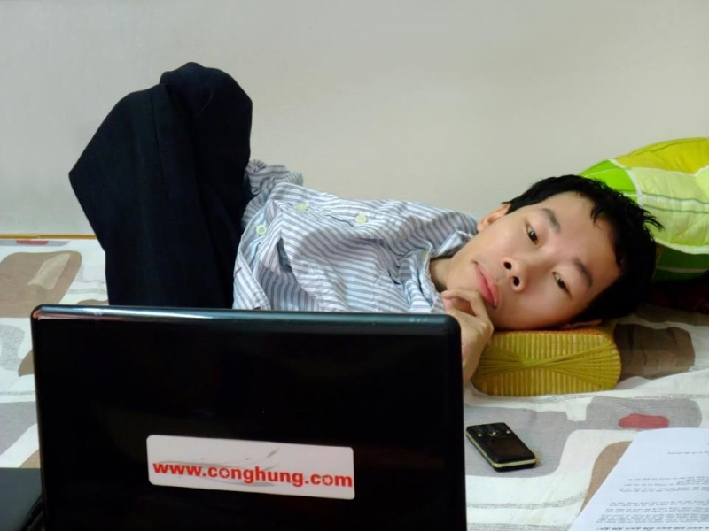
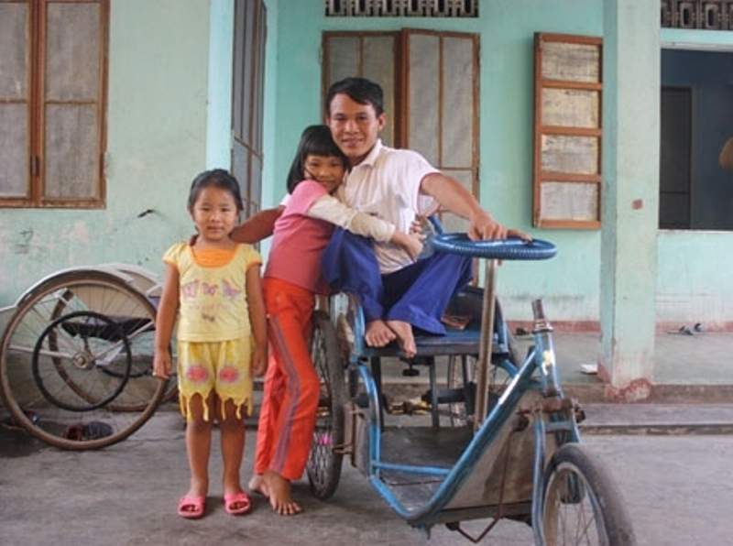
Nguyễn Công Hùng
Trần Quốc Hoàn

Slide 15
4. Mỗi câu tục ngữ sau đây khuyên người ta điều gì ?
a) Lửa thử vàng, gian nan thử sức.
b) Nước lã mà vã nên hồ
Tay không mà nổi cơ đồ mới ngoan.
c) Có vất vả mới thanh nhàn
Không dưng ai dễ cầm tàn che cho.

Slide 16

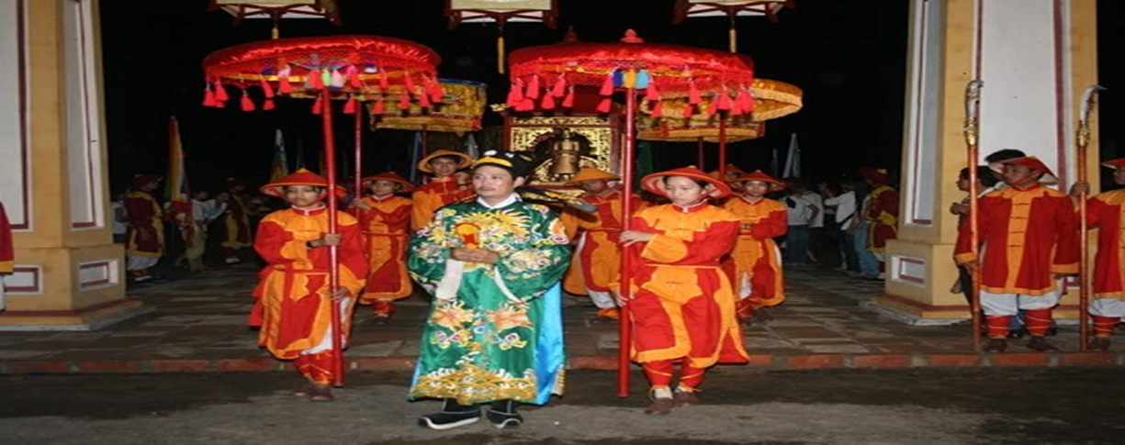
- Cơ đồ: sự nghiệp - Ngoan: khôn ngoan, giỏi giang, ngoan cường
- Tàn: đồ dùng để che cho vua chúa, che kiệu trong các đám rước, có cán dài, có khung hình tròn bọc một tấm vải nhiễu, xung quanh có tua rủ.
Chú giải:

Slide 17
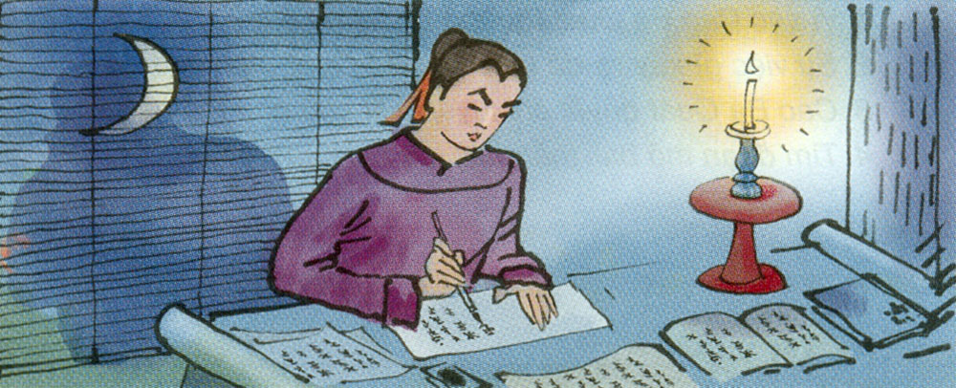
a) Lửa thử vàng, gian nan thử sức.
Cao Bá Quát

Slide 18
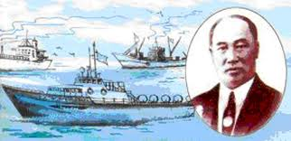
b) Nước lã mà vã nên hồ
Tay không mà nổi cơ đồ mới ngoan.
“Vua tàu thủy”
Bạch Thái Bưởi

Slide 19
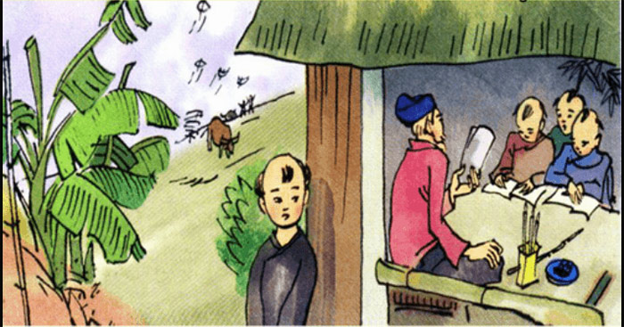
c) Có vất vả mới thanh nhàn
Không dưng ai dễ cầm tàn che cho.
Nguyễn Hiền

Slide 20
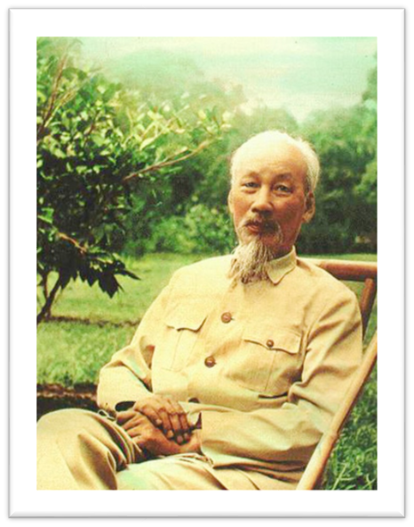

NGHE TIẾNG GIÃ GẠO
Gạo đem vào giã bao đau đớn
Gạo giã xong rồi, trắng tựa bông,
Sống ở trên đời người cũng vậy
Gian nan rèn luyện mới thành công.
Hồ Chí Minh

Slide 21

Ý chí
Nghị lực
Khả năng tự xác định mục đích cho hành động với ý muốn bền bỉ quyết tâm đạt được mục đích đó.
Sức mạnh tinh thần làm cho con người kiên quyết trong hành động, không lùi bước trước mọi khó khăn.

Slide 22

Chúc các em chăm ngoan, học tốt!

